Slide 1



ПРОЕКТ BG05M20P001 - 3. 005 - 0004
„ Активно приобщаване в системата на предучилищното образование“

Slide 2

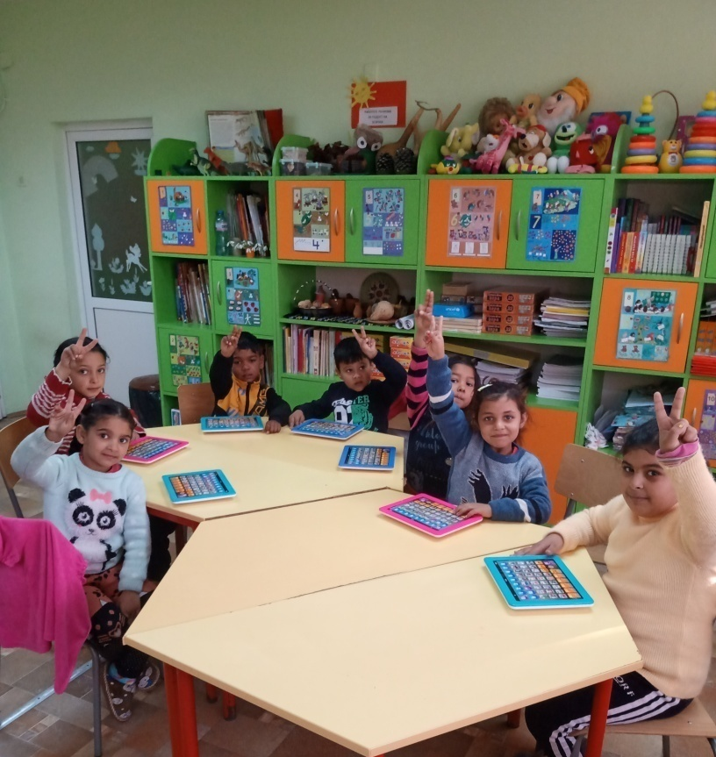
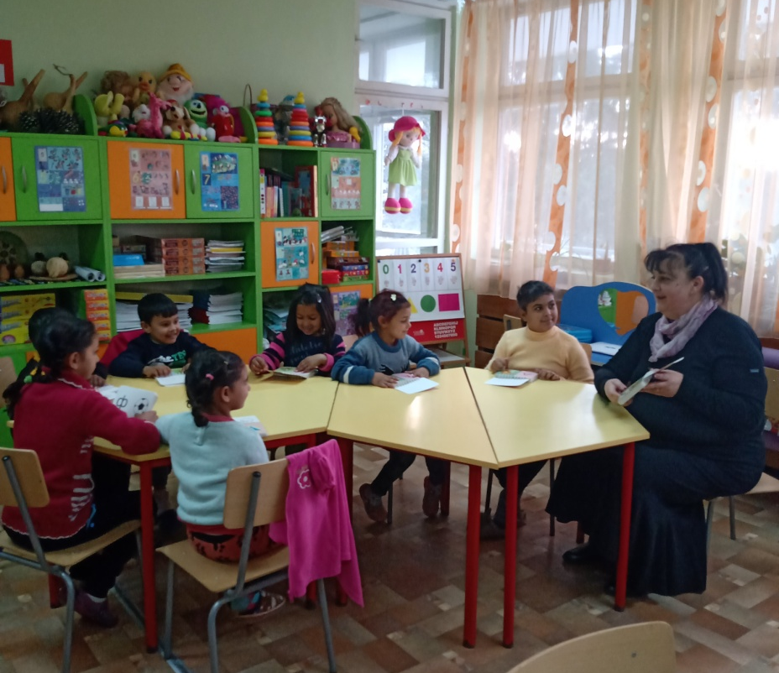
Проектни дейности:
Дейност 1: Допълнително обучение по български език за деца от уязвимите групи

Slide 3
Дейност 2: Провеждане на дейности за педагогическа, психологическа и социална подкрепа на деца от уязвими групи, вкл. обезпечаване на средствата за такси на детски градини с повишена концентрация на деца от уязвими групи, осигуряване на допълнителен педагогически и непедагогически персонал, осигуряване на учебни материали, пособия, помагала:
2.1. изплащане на такси на деца, чиито родители получават помощи по реда на Правилника за прилагане на Закона за социално подпомагане (месечни, целеви и еднократни), по реда на Наредба № РД 07-5/2008 г. (целеви помощи за отопление съобразно вида отопление) и чрез Фонд „Социална закрила“ (еднократни помощи);
2.2. назначаване на специалисти за провеждане на допълнителните дейности за социално и емоционално развитие на децата (допустима е в институции, в които се осъществява дейност по т. 2.1);
2.3. назначаване на допълнителен педагогически персонал - психолози, логопеди, ресурсни учители;
2.4. назначаване на допълнителен непедагогически персонал - образователни медиатори, социални работници в образованието, помощници на учителя и помощник-възпитатели;
2.5. осигуряване на учебни материали, пособия, помагала и др (допустима е само в съчетание с някоя от дейностите по т. 2.1 – 2.4)

Slide 4
Дейност 3: Осъществяване на обучения, вкл. осигуряване на обучителни материали, пособия и др.
3.1. Обучения на учители за придобиване на знания, умения и компетентности за прилагане на специализираната методика, основана на играта за обучение по български език;
3.2. Обучения на учители за придобиване на знания, умения и компетентности за прилагане на скрининг тест за ранно оценяване на потребностите на децата от 3 години до 3 години и 6 месеца, за определяне на риска от обучителни затруднения и за тяхната превенция
3.3. Обучение за непедагогическия персонал и други заинтересовани страни (медиатори, социални работници и помощници на учителите) за придобиване на умения за работа с родители на деца от уязвими групи (вкл. и за деца със СОП) и за прилагане на форми и методи на работа за активното приобщаване на родителите, насочени към подкрепа за изграждане на възпитателните умения, за формиране на умения за активното им социално включване и за здравословен начин на живот

Slide 5
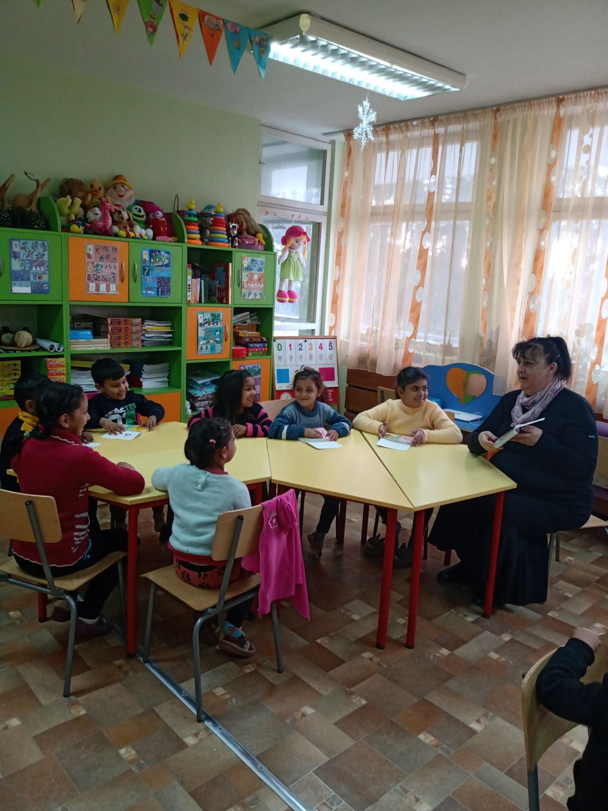
Дейност 4: Реализиране на дейности за педагогическа, психологическа и социална подкрепа за родители на деца от уязвими групи и за формиране у тях на мотивация за активно приобщаване на децата им в системата на предучилищното образование за здравословен начин на живот
Дейност 5: Провеждане на дейности за изграждане на положителни обществени нагласи към предучилищното образование и за недопускане на дискриминация

Slide 6
Изпълнение на дейност 1:
Допълнително обучение по български език
В учебно време допълнителното обучение се осъществява като допълнителни модули в рамките на от 100 педагогически ситуации за всяко дете с потребности от допълнително обучение, всяка с продължителност 30 минути.
В ДГ,,Минзухар” е сформирана една група от 7 деца.

Slide 7
ДЕТСКА ГРАДИНА,,МИНЗУХАР”с.КРУШАРЕ,ОБЩ. СЛИВЕН
ИНФОРМАЦИЯ ЗА ИЗПЪЛНЕНИЕ НА ДЕЙНОСТИ ПО ПРОЕКТ BG05M20P001- 3.005-0004 „АКТИВНО ПРИОБЩАВАНЕ В СИСТЕМАТА НА ПРЕДУЧИЛИЩНОТО ОБРАЗОВАНИЕ"
Проектът е финансиран от Оперативна програма „Наука и образование за интелигентен растеж“ 2014-2020 г., съфинансиран от Европейския съюз чрез европейските структурни и инвестиционни фондове www.eufunds.bg
Бюджет на проекта в национален мащаб: 82 500 000 лв.
Начало в ДГ,,Минзухар”: 17 септември 2019 г.
Целта на проекта е да подпомогне ранното обхващане и образователното приобщаване на деца от уязвими групи в предучилищното образование, да подкрепи достъпа им до качествено образование, да укрепи социалното им приемане и сближаване за изграждането им като пълноценни граждани и за успешна професионална, социална и личностна реализация.

Slide 8
Дейност 1: Допълнително обучение по български език на деца от уязвими групи, на възраст 3 - 6 години.
В учебно време допълнителното обучение се осъществява като допълнителни модули в рамките на 100 педагогически ситуации за всяко дете с потребности от допълнително обучение с продължителност 30 минути.
В ДГ,,Минзухар” е сформирана една група със 7 деца.

Slide 9
Дейност 1: Допълнително обучение по български език на деца от уязвими групи, на възраст 3 - 6 години.
В учебно време допълнителното обучение се осъществява като допълнителни модули в рамките на от 100 педагогически ситуации за всяко дете с потребности от допълнително обучение с продължителност 30 минути.
В ДГ,,Минзухар” е сформирана една група със 7 деца.
Дейност 2: Провеждане на дейности за педагогическа, психологическа и социална подкрепа на деца от уязвими групи, вкл. обезпечаване на средствата за такси на детски градини с повишена концентрация на деца от уязвими групи, осигуряване на допълнителен педагогически и непедагогически персонал, осигуряване на учебни материали, пособия, помагала:
В детска градина,,Минзухар” има назначен допълнителен непедагогически персонал: 1 помощник – възпитател.

Slide 10
Дейност 3: Осъществяване на обучения, вкл. осигуряване на обучителни материали, пособия и др.
В периода 14.10.2019 г. - 26.10.2019 г.в гр. Сливен се проведе обучение на учители от областите Сливен, Бургас, Стара Загора и Ямбол за придобиване на знания, умения и компетентности за прилагане на скрининг тест за ранно оценяване на потребностите на децата от 3 години до 3 години и 6 месеца, за определяне на риска от обучителни затруднения и за тяхната превенция.
От ДГ,,Минзухар” беше обучен 1 учител, на който бе издадено удостоверение с присъдени 2 квалификационни кредита.

Slide 11


